Slide 1
بسم الله الرحمن الرحيم
اللهم علمنا ما ينفعنا وانفعنا بما علمتنا وزدنا علمًا

Slide 2
إشراقة

Slide 3
تحصيلي
حددي مجموعة الاعداد التي ينتمي لها العدد (-12)
W
Z,I
Z,Q,R

Slide 4
مراجعة الدرس السابق

Slide 5
اذكري الصيغة العامة للقانون العام؟

Slide 6
اذكري الصيغة العامة لقانون المميز؟

Slide 7
طالبتي الذكية
فكي الشفرة التالية للتوصل الى عنوان الوحدة القادمة..
العمليات على كثيرات الحدود
التعلم بالاكتشاف
@~{!~÷@^
{~÷
>$÷”@^
@~=/M/

Slide 8
استراتيجية المناقشة

Slide 9
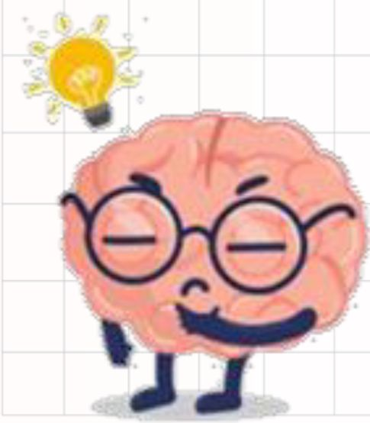
استراتيجية المناقشة
مثال4

Slide 10
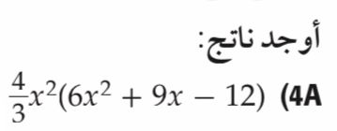
إستراتيجية الدقيقتين
تحقق من فهمك:

Slide 11
استراتيجية المناقشة
مثال5

Slide 12
إستراتيجية الدقيقتين
تحقق من فهمك:

Slide 13
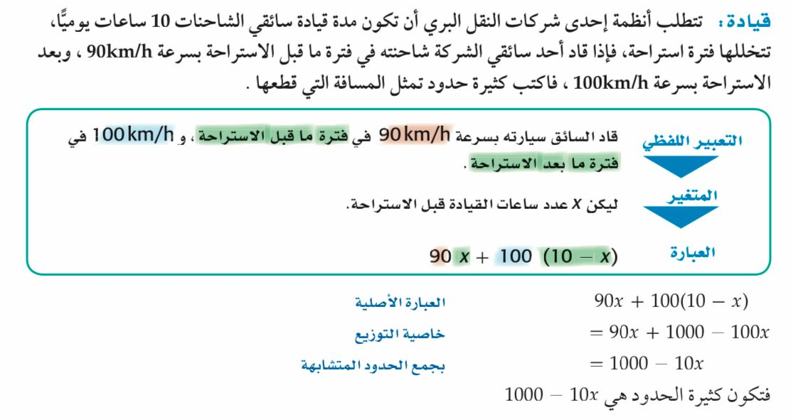
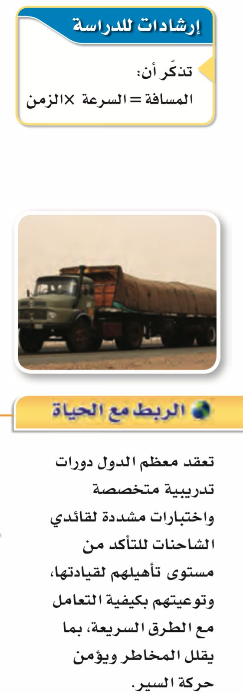
استراتيجية المناقشة
مثال6

Slide 14
إستراتيجية الدقيقتين
تحقق من فهمك:

Slide 15
إستراتيجية الدقيقتين
مهارات تفكير عليا

Slide 16
إستراتيجية الدقيقتين
تدرب على اختبار

Slide 17
إستراتيجية شريط الذكريات

Slide 18
انتهى الدرس
نلتقي غدًا بإذن الله

